Slide 1

T
CUAI Advanced Multimodal팀
2024.05.21
발표자 : 오규안

Slide 2
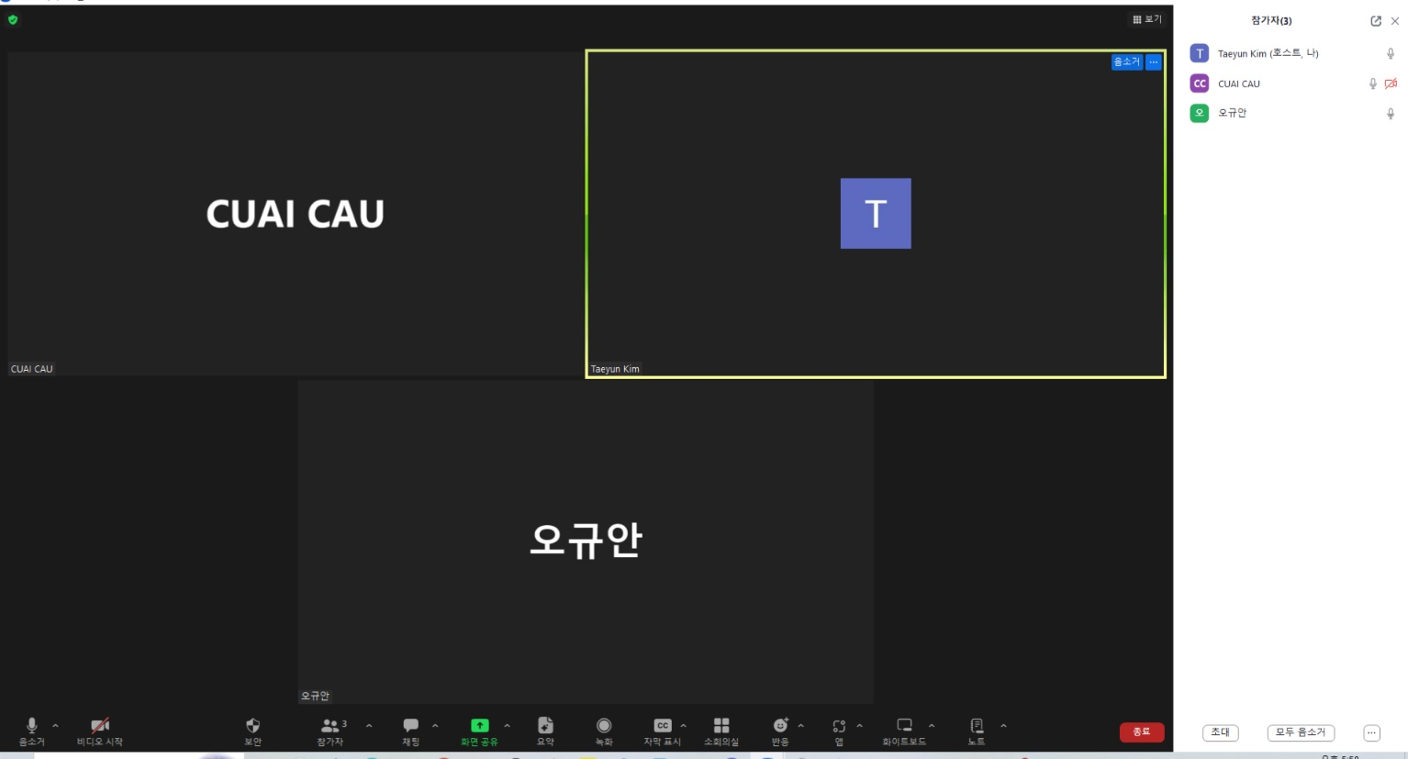
스터디원 소개 및 만남 인증
스터디원 1 : 오규안 (AI)
스터디원 2 : 김태환 (AI)
스터디원 3 : 김태윤 (소프트웨어)

Slide 3
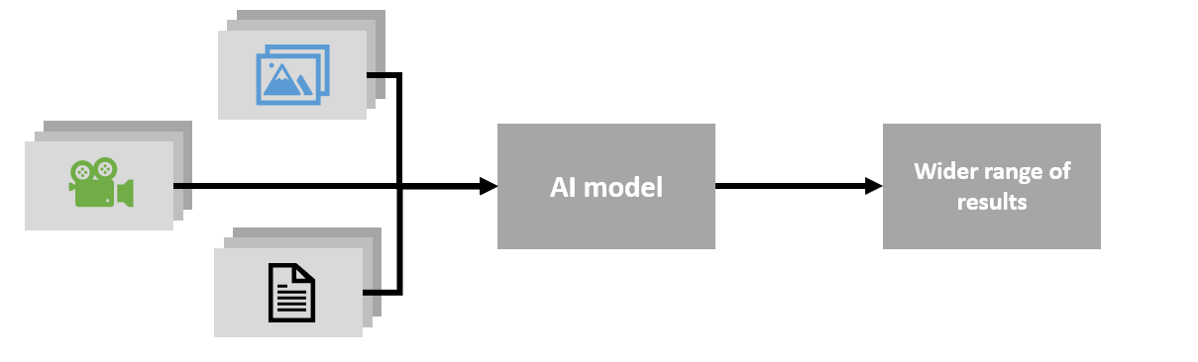
주제 선정
"Text-Image based Multimodal AI"

Slide 4
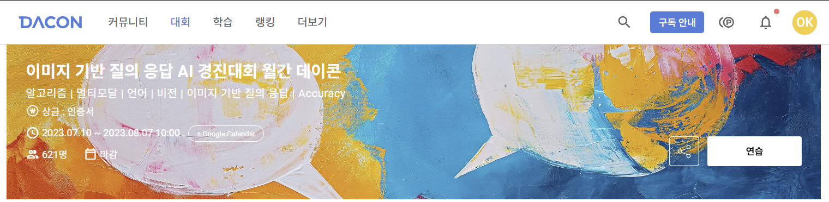
VQA: Visual Question Answering

Slide 5
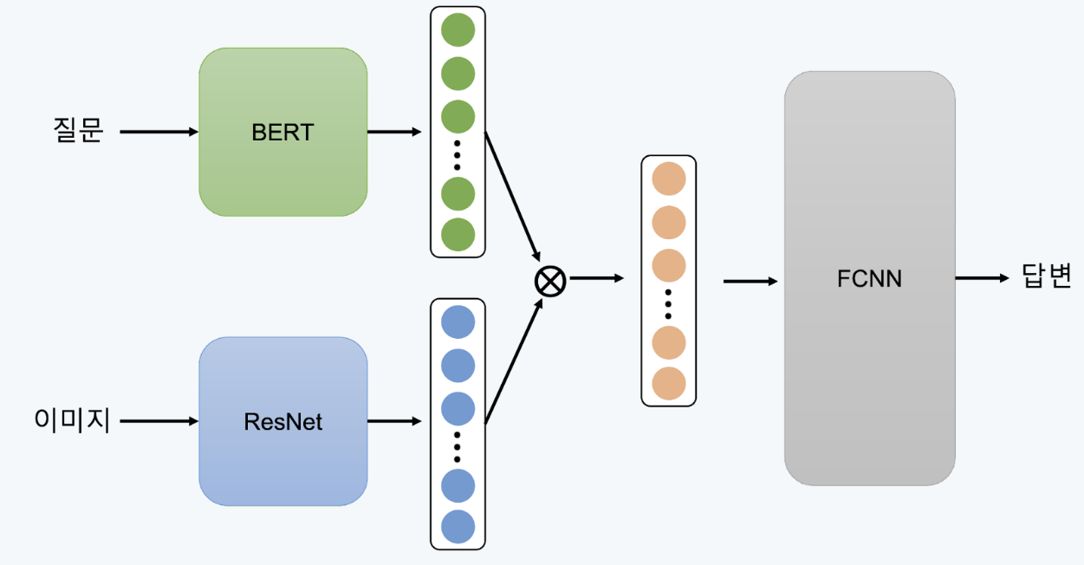
방법 01. GPT2 & ResNet model
GPT2

Slide 6
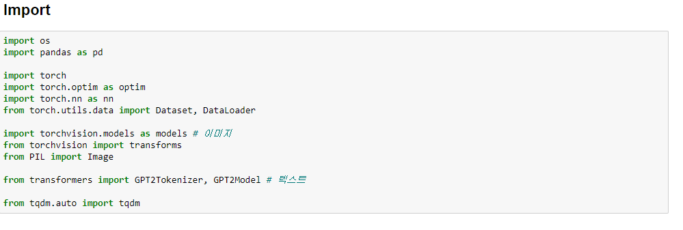
코드 설명 – Import

Slide 7
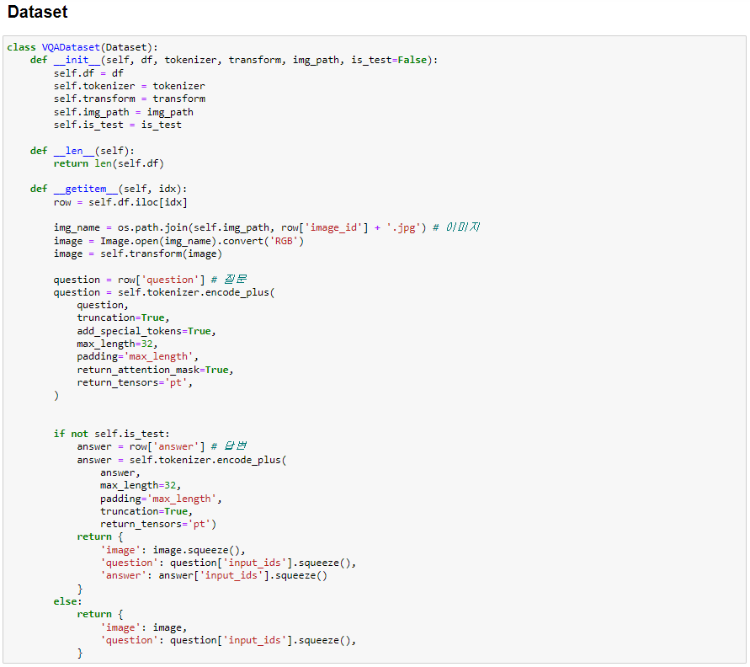
코드 설명 - Dataset

Slide 8
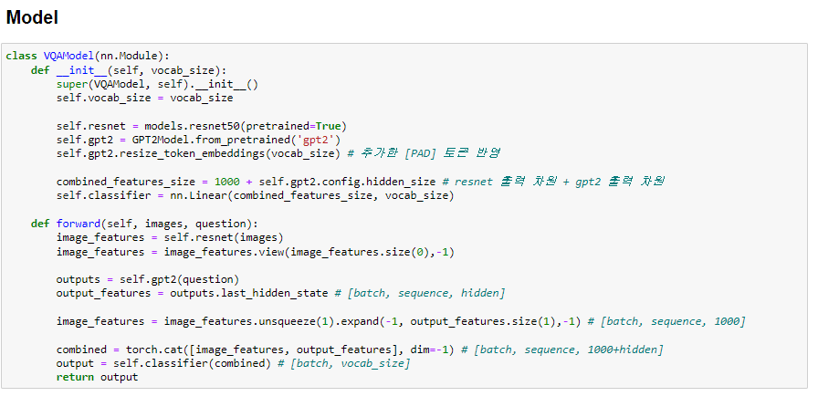
코드 설명 – Model

Slide 9
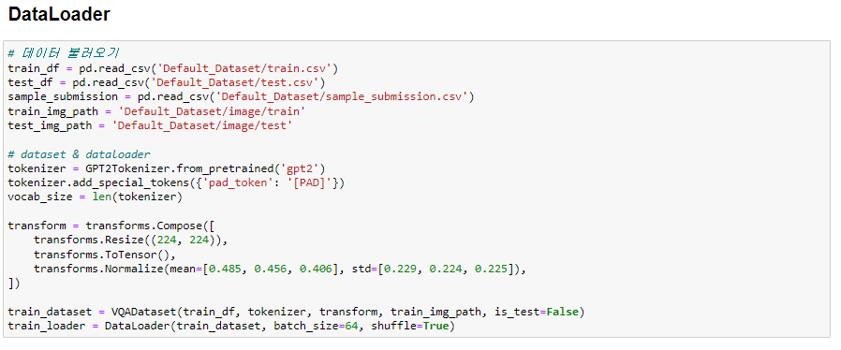
코드 설명 - DataLoader

Slide 10
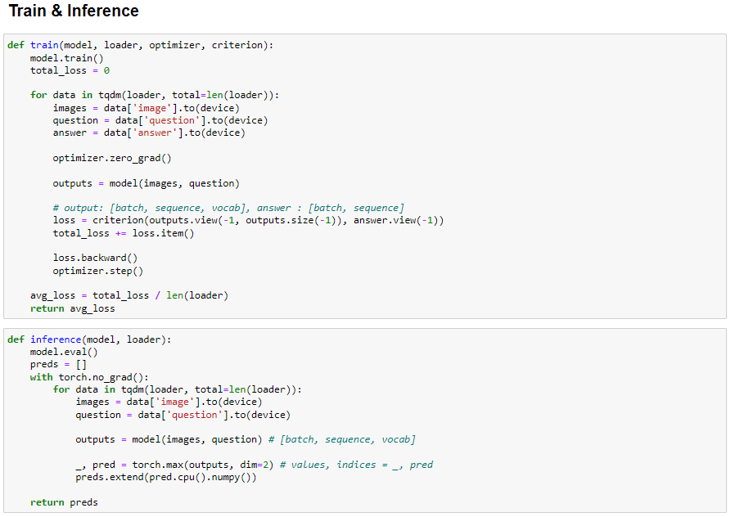
코드 설명 – Train & Inference

Slide 11
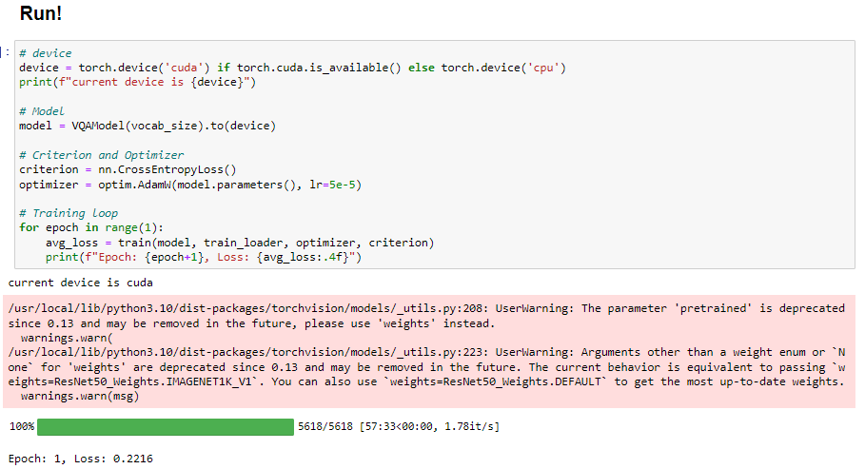
코드 설명 - Run

Slide 12
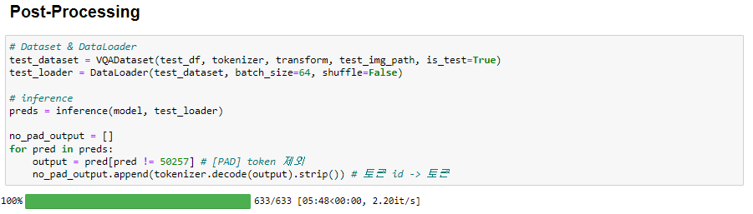
코드 설명 – Post-Processing

Slide 13
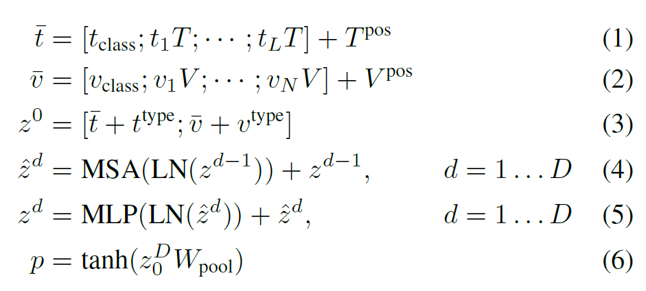
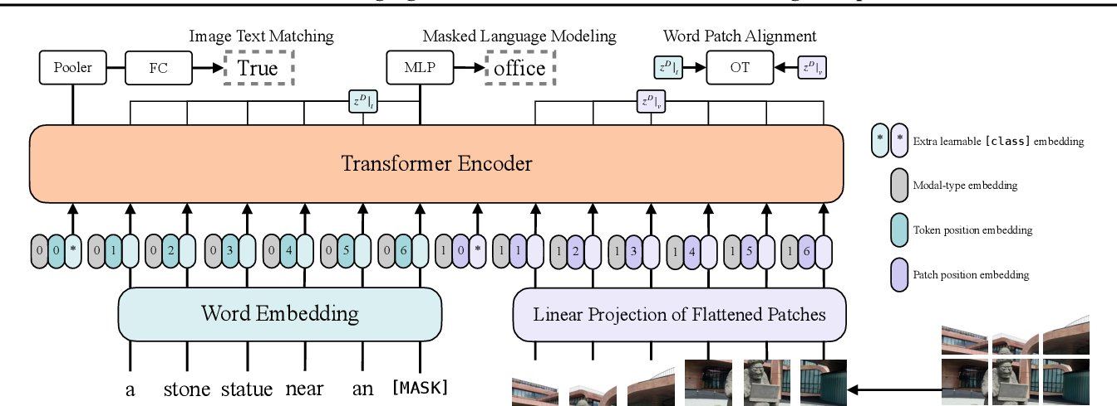
방법 02. ViLT: Vision and Language Transformer
ViT처럼 이미지 패치를 linear projection 하여 임베딩 구함
BERT-like 텍스트 인코더로 텍스트 임베딩
Cross-Modal Projection Head
Transformer Encoder (Vision Transformer)

Slide 14
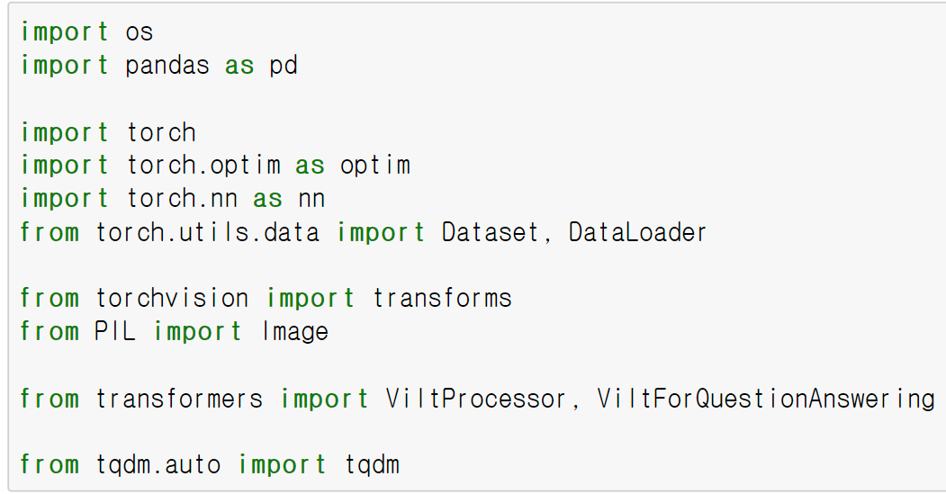
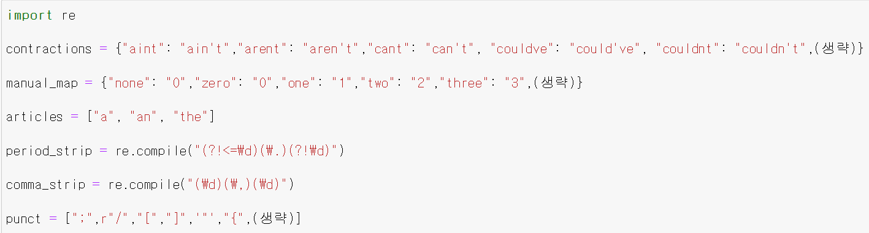
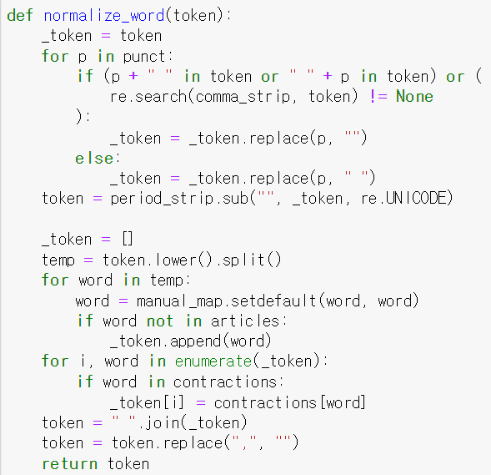
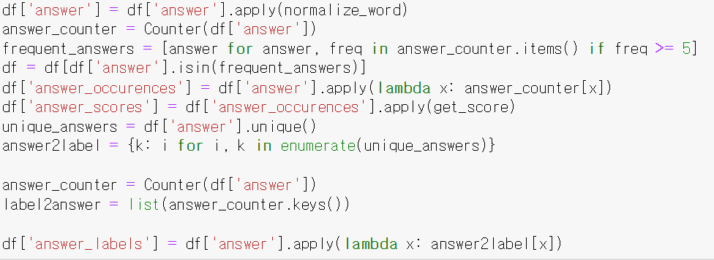
코드 설명 – Preprocessing
1
2
3
4

Slide 15
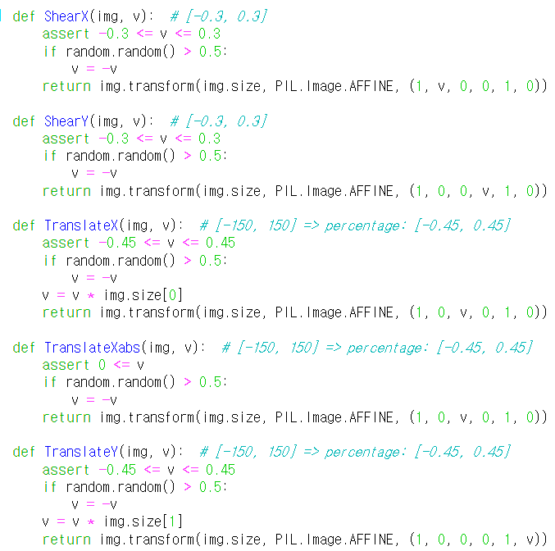
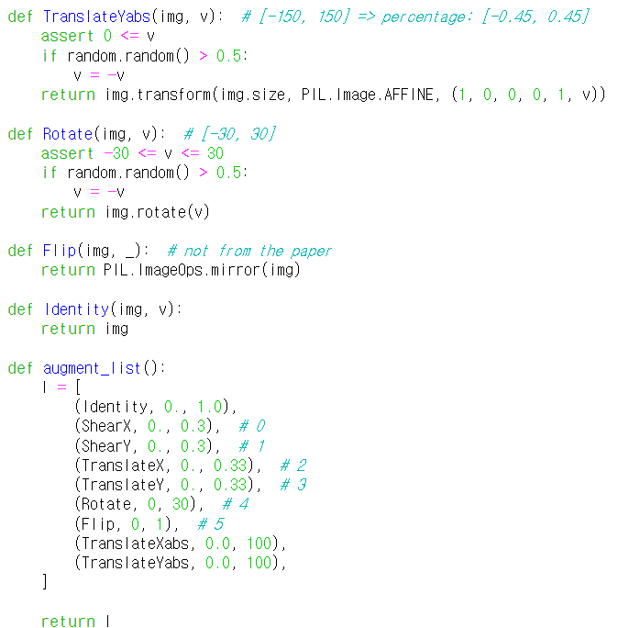
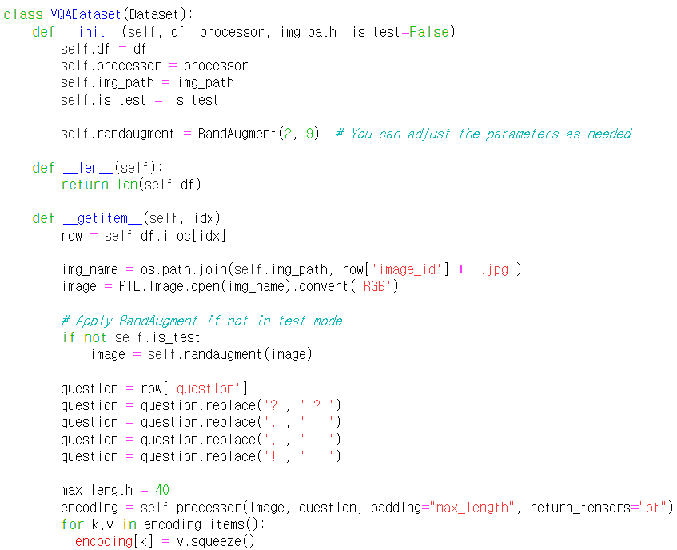
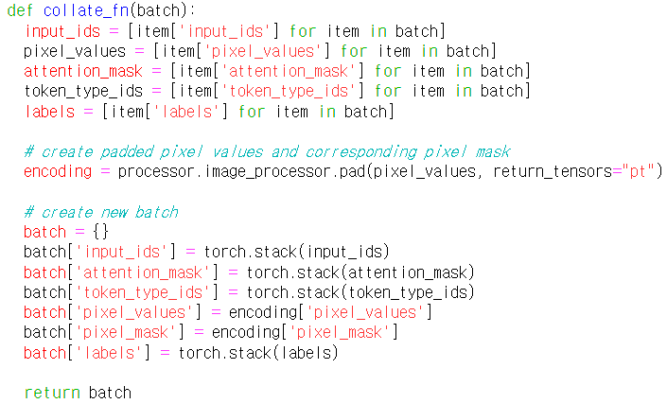
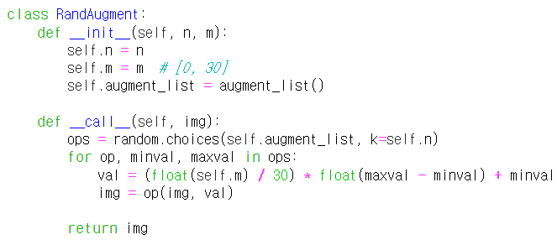
코드 설명 – Augmentation
1
3
3
2
4

Slide 16
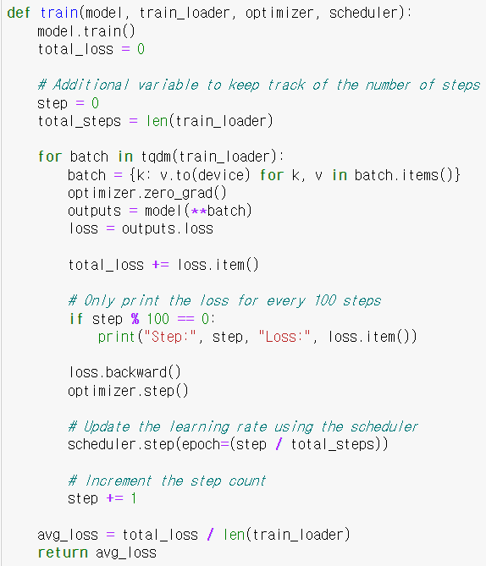
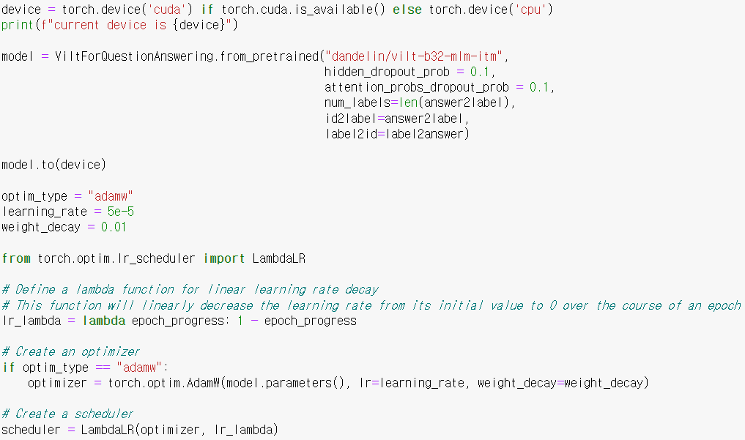
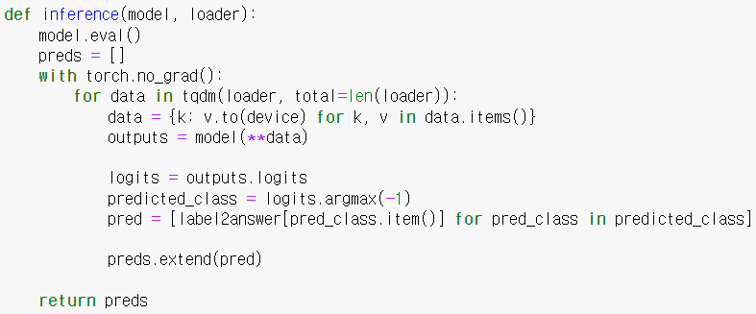
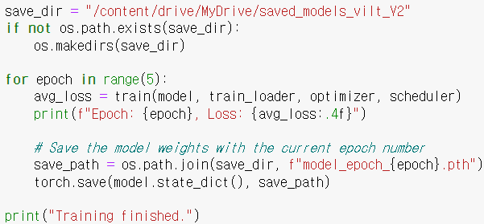
코드 설명 – Train, Inference
1
3
2
4

Slide 17
감사합니다

